Slide 1
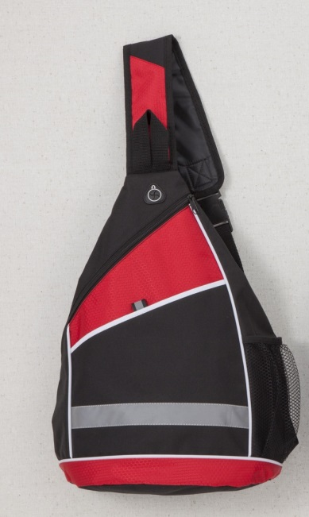
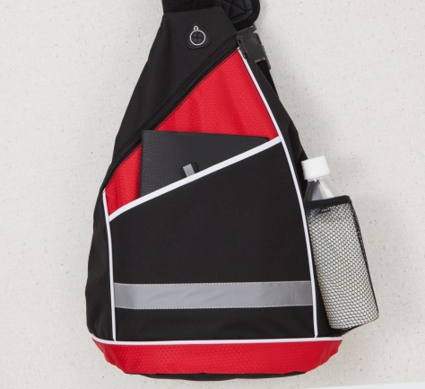
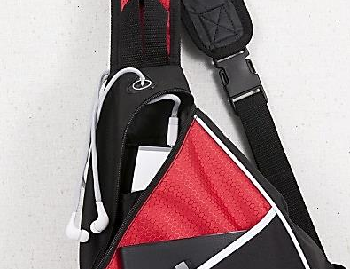
ご提案書
品名：スリングバッグ反射テープ付
品番：ＳＣ-1415
上代：￥1250
色柄：レッド
商品サイズ：330×150×430mm
包装：P.P袋入り
包装サイズ：330×80×430mm
材質：ポリエステル
入数：50
生産国：中国
名入れスペース：50×50mm
ワンショルダータイプの多機能バッグ。
使いやすいフロントホックタイプ。
反射テープもついて夜間も安心！
機能
・500mlペットボトルが入る外側メッシュポケット
・フロントポケット
・イヤホンを通せるホール付き内ポケット
（ポケットにスマホなどを入れられます）
・夜間に安全な反射テープ

